Slide 1
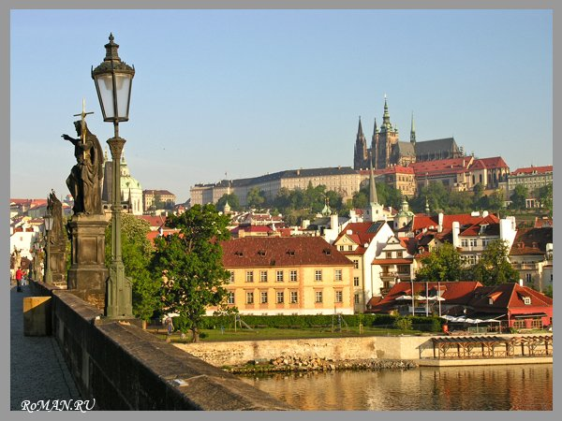
Празька школа
Ми є. Були. І будем Ми! Й Вітчизна наша з нами! Іван Багряний

Slide 2
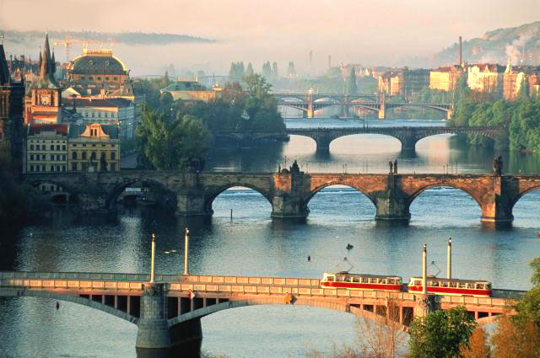
Празька школа — група українських письменників, які після Громадянської війни 1920-х років опинилися за кордоном, переважно у Європі, і тривалий час мали своїм культурно-організаційним центром Прагу.
«Празька школа» поетів в українській літературі — феномен, який не має аналогів у світовій літературі XX століття, оскільки безпосередньо пов'язаний з процесами національного становлення і тими катастрофами, що випали на долю української політичної нації.

Slide 3
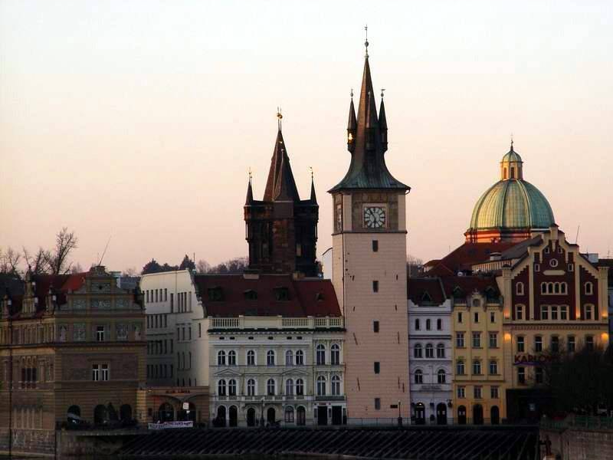
У 1920 році, коли армія Української Народної Республіки (УНР) відступила до Польщі, в еміграції опинилися численні представники української національної інтелігенції. Для багатьох із них боротьба за незалежність України стала змістом життя. Щоб бути ближче до своєї батьківщини, вони оселилися в Польщі та Чехо-Словаччині. Гостинним притулком для емігрантів Польща перестала бути у 1923 році.
Жодна інша держава не наважувалася надати їм
притулок і громадянство.

Slide 4
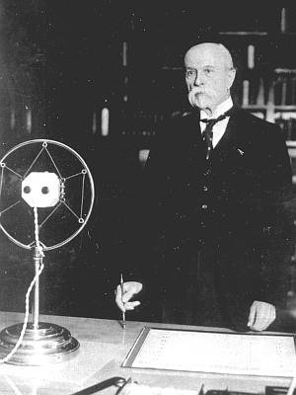
Лише Президент Чехо-Словаччини Томаш Масарик запропонував українській інтелігенції притулок у його державі.
Чехія створила умови для здобуття українцями освіти в українських вільних навчальних закладах у Празі й Подєбрадах.
Українська еміграція у тогочасній Чехословаччині розгорнула широку видавничу діяльність. Протягом 1920—30 рр. діяло 143 видавничі осередки, було видано 734 книжок з усіх галузей знань.

Slide 5
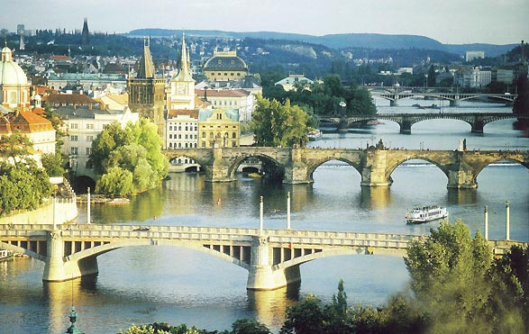
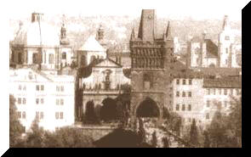
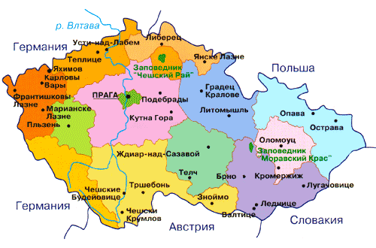
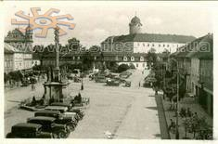
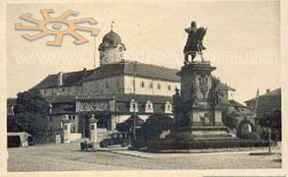
Прага початку 20 століття
Подєбради початку 20 століття

Slide 6
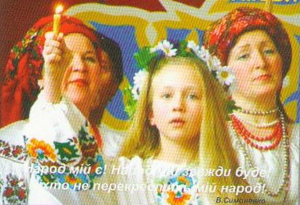
Міжвоєнна Прага перетворилася на один із найбільших осередків українського наукового, літературного та політичного життя в еміграції
Карлов університет

Slide 7
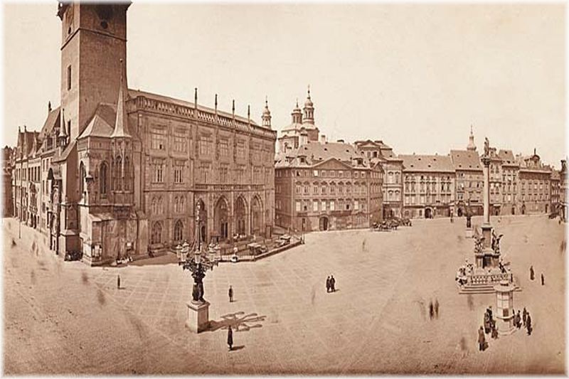
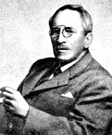
Склалося так, що наділені поетичним даром українці
стали збиратися у відомого поета Олександра Олеся вдома. Пізніше їх стали називати поетами “празької школи”.
Але як школу вони себе ніде не зареєстрували, не склали офіційного статуту, тому цей термін існує тільки серед критиків.

Slide 8
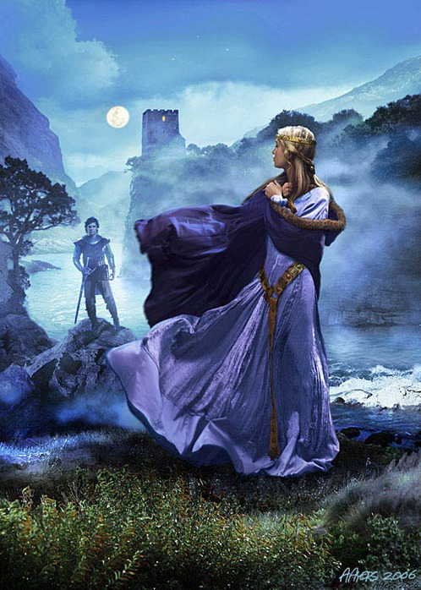
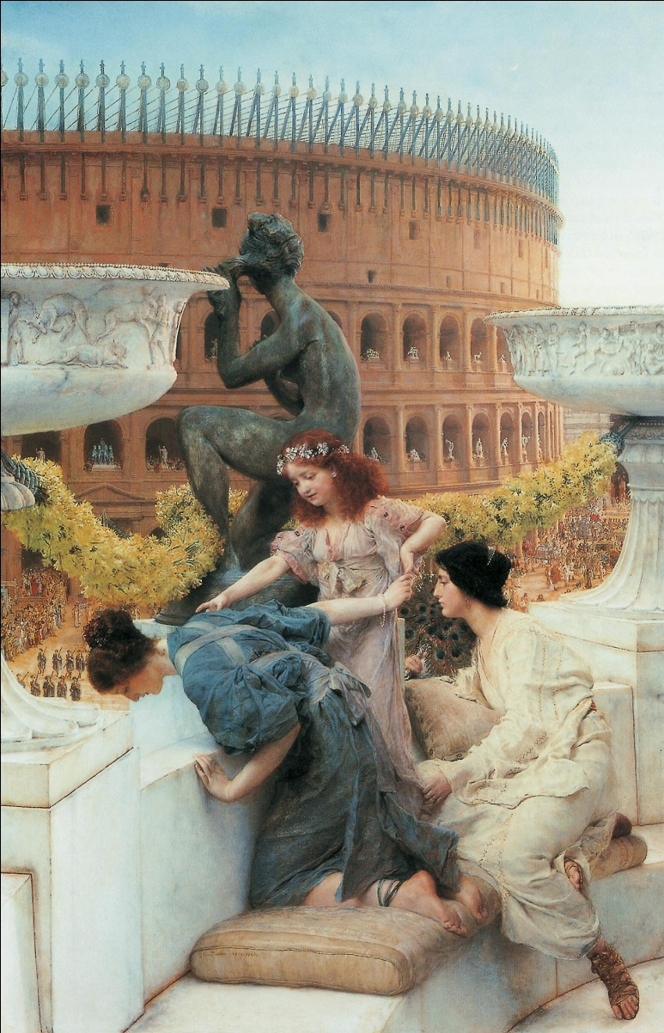
Художні особливості творчості «пражан»
За стилем поети були неоромантиками,
але за філософською заглибленістю і любов’ю до класичних форм (особливо сонетів) споріднювалися з київськими неокласиками.

Slide 9
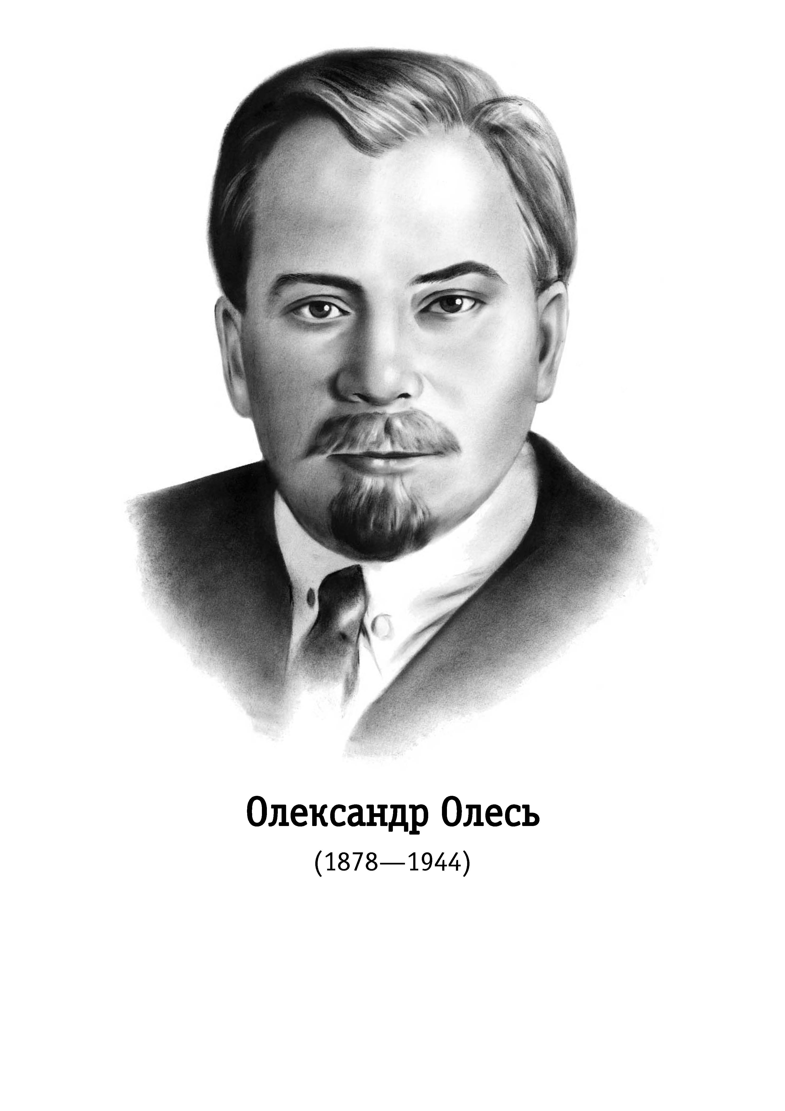
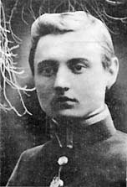
Представники празької школи 1-ше найстарше покоління
Засновник “празької школи”
Юрій Клен –
поет-неокласик

Slide 10
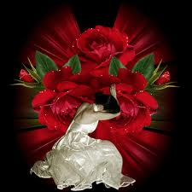
З журбою радість обнялась…
В сльозах, як в жемчугах, мій сміх.
І з дивним ранком ніч злилась,
І як мені розняти їх?!
В обіймах з радістю журба.
Одна летить, друга спиня…
І йде між ними боротьба,
І дужчий хто — не знаю я…
1906
Олександр Олесь –
Ах, як стогнали ми, як плакали в вигнанні,
Який тягар з нас кожний ніс!
Моря б повстали з наших сліз,
Затихли б бурі в нашому зітханні.
На площах ми чужі стояли, босі й голі,
І кожний кидав камінь в нас…
Ми стільки винесли образ,
Ми стільки бачили сваволі!!
І все за те, що ми свій край любили,
Що рвались сонце в темряву внести.
…І понесли в світи хрести
Та сиві голови похилі. 29.II.1927

Slide 11
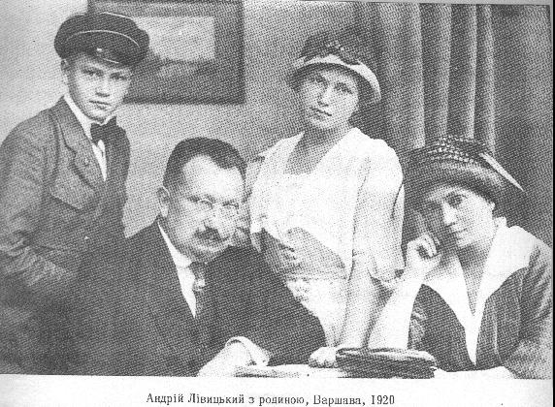
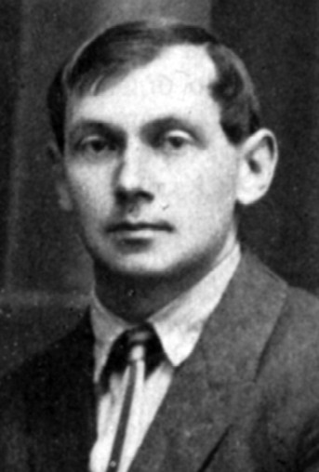
2-ге старше покоління
Наталя Лівицька-Холодна,
дочка Президента УНР в екзилі
Євген Маланюк

Slide 12
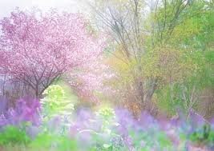
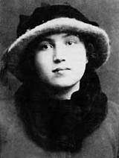
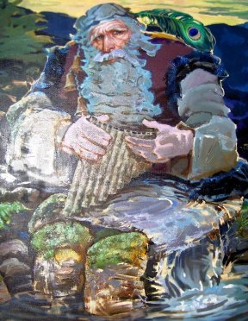
Я в країні вишневій зросла -
дівча з золотою косою,
повне ніжности і тепла
і несвідомости спокою.
І були коло хати грядки,
а на них чорнобривці й айстри,
а ввечері батькові казки
з водяником і чугайстром
Наталя Лівицька-Холодна

Slide 13
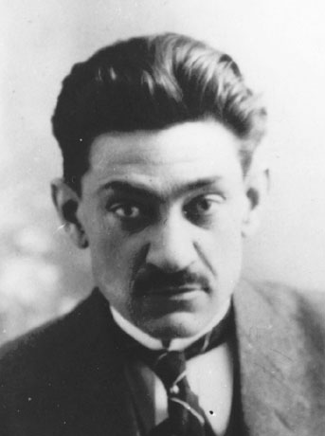
2-ге старше покоління
Дмитро Донцов –
“злий геній” –
ідеолог тероризму
Юрій Липа –
поет, противник “донцовізму”

Slide 14
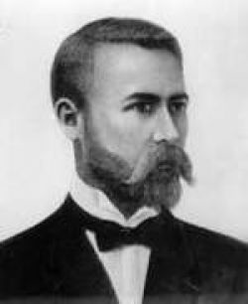
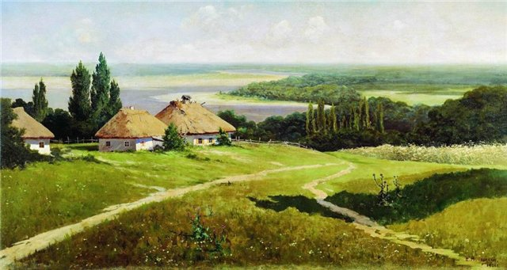
Юрій Липа
В степу, де миються ховрашки,
На небесах, де спокій ліг,
Куди зирну, там легкі пташки
Грайливих усміхів твоїх,
Бо нині в зелені гайовій
Серед дубів, що — нарівні,
Я з дивним птахом на розмові
Пізнав закони чарівні,
Що ти є скрізь, що дише злотом
Твого імення вся земля,
І смужок рожі попід плотом,
І марш оружний короля.
Що світ — жіночість незрівняна
У вірності, що світлом є,—
І в серце глянув він моє,
І очі мав, як ти, кохана.
Юрій Липа - прихильник реформ

Slide 15
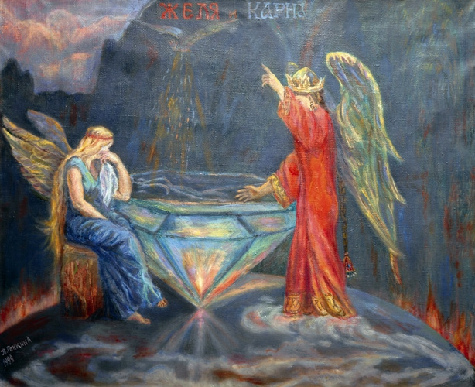
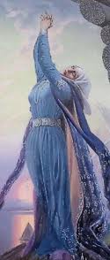
3-тє молодше покоління
День догоряв так світозарно!
Душа просила корабля.
Десь біля голосила Карна,
тужила Жля…
Оксана Лятуринська “Жилились стязі, пнулись вгору…”
Оксана Лятуринська

Slide 16
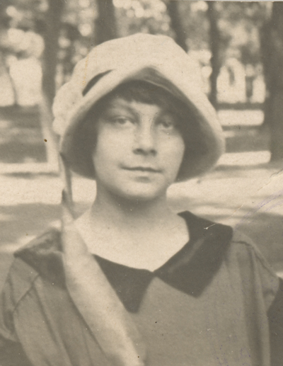
3-тє молодше покоління
Гойдайте ж кличний дзвін!
Крешіть вогонь із кремнів!
Ми ж, радістю життя вас напоївши вщерть,—
Без металевих слів і без зітхань даремних
По ваших же слідах підемо хоч на смерть!
(«Мужчинам»)
Олена Теліга
Подєбради 1920р

Slide 17
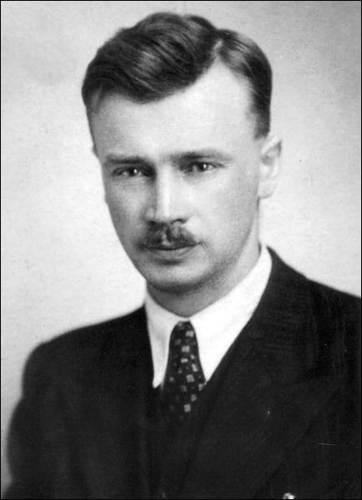
3-тє молодше покоління
За ясні зорі і за тихії води
Твоїх степів, спустошених огнем,
Світи запалим, стопчемо народи!
О Україно! Слухай, ми ідем!
(“О, Україно! Хай нас
людство судить…”)
*** *** ***
Нам дано відрізнити
зле й добре,
І прославити вірність,
невинність
і жертву героя.
*** *** ***
Хто має уші - хай слуха!
Хто має серце - люби!
Встає цитаделя духа -
Десятки літ боротьби
Олег Ольжич

Slide 18
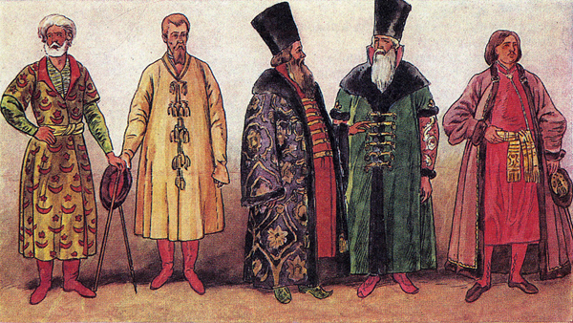
4-тє наймолодше покоління
У татарви шукали оборони,
людьми татарськими воліли бути,
бо ханські вже миліші були пута,
аніж свої, князівськії, закони.
Ставали в Посполитій Кисілями...
(В гостині більш подобалось, ніж вдома.)
Від справ чужих не відчувалась втома,
хоч душі й руки крились мозолями.
В Палаті Грановитій розбивали
собі лоби, чолом цареві б’ючи.
За ранги та за цяточки блискучі
і вольності, і звичаї міняли.
Імперіям були все вірні слуги
і ширили до безтяму простори...
Раби-Баярди, вірністію хворі,
за честь чужу — свою дали в наругу...
Леонід Мосендз

Slide 19
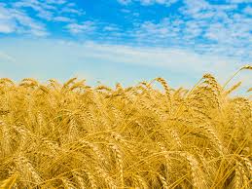
4-тє наймолодше покоління
Хвилюють, ходять, шумлять жита,
Злотисто-жовті, украй налиті,
Над ними неба блакить свята,
Ані хмаринки у тій блакиті.
Співає срібна в душі труба.
Душа квітками, як клумби, квітне,
Хліба і небо, небо й хліба,—
Куди не глянеш, жовто-блакитні...
Прага, 1923
Олекса Стефанович – український Єсенін

Slide 20
Висновок
Кожен із представників "Празької школи" мав свій шлях у літературу, своє бачення історичної долі українського народу. Безперечно, вони — незвичайне покоління української еміграції, що впливало на перебіг та кристалізацію національного руху. З'явилися "нові характери", виповнені напругою вольових сил. Вони формувалися на межі українського та європейського світів, пронизувані потужними вітрами західної культури та історичною пам'яттю народу. "Пражани" стали осередком формування нового типу українця, який зумів інтелектуалізувати чуттєву стихію української ментальності.

